Slide 1
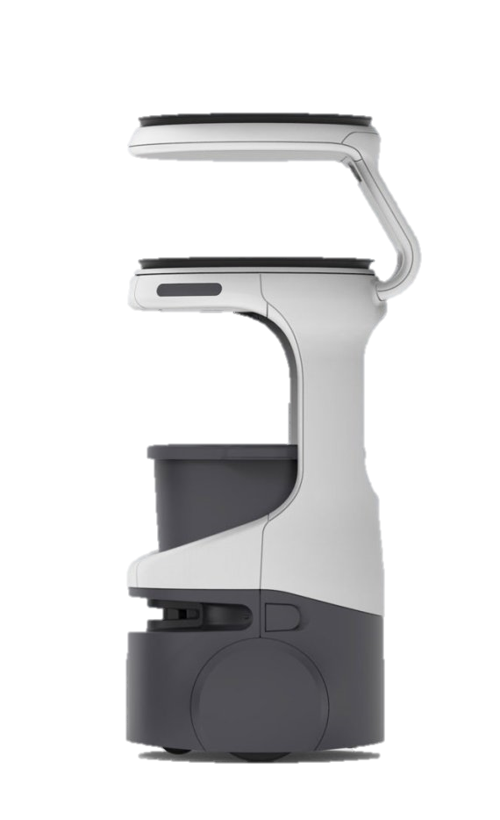
안전성 확보를 위한 Gimbal Tray Serving Robot 설계

Slide 2
I. 서론
CONTENT
II. Adams 기구동역학 모델링
III. 시뮬레이션
IV. 결론

Slide 3

서론
서빙로봇이란?
개선 필요성
아이디어(Gimbal)
설계목표

Slide 4
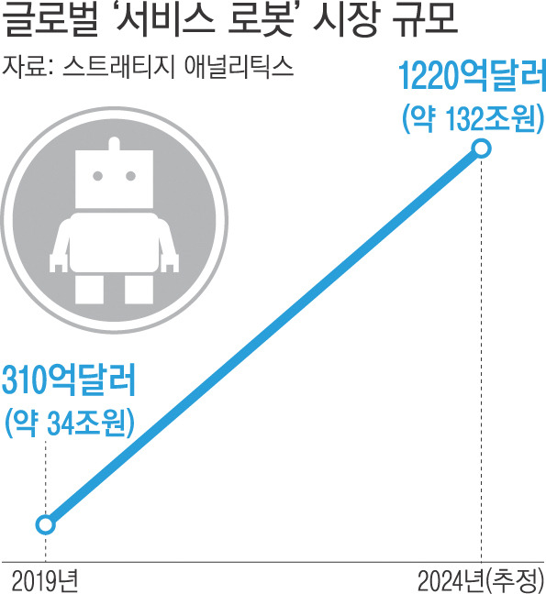
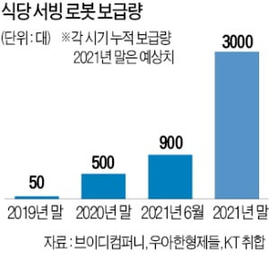
서론 서빙로봇이란?

Slide 5
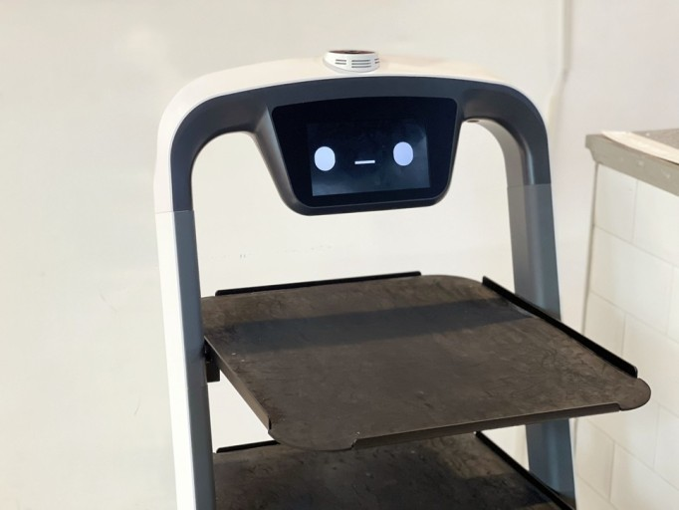
서론 서빙로봇이란?
자율주행 서빙로봇
식당 내 장애물이나 사람이 있으면 센서를 통해 멈춘 후 우회
주기적으로 순회하여 단순 반복 되는 힘든 일을 자영업자 대신 수행
흥미로운 마케팅 아이템

Slide 6
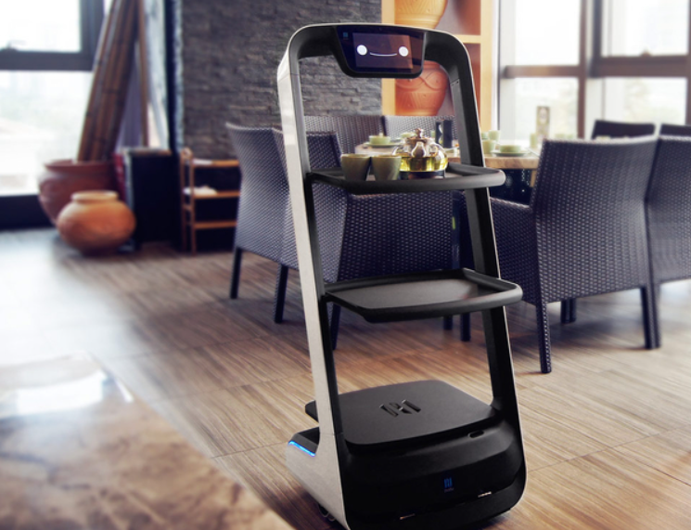
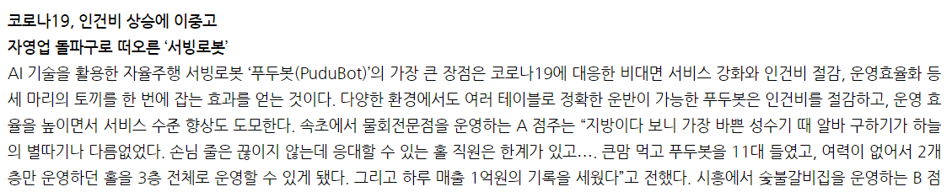
서론 서빙로봇이란?

Slide 7
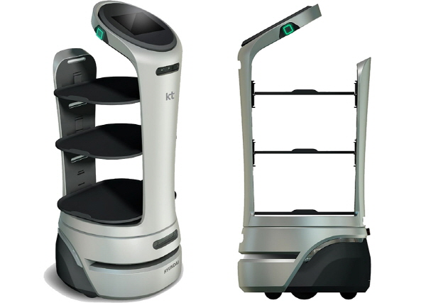
서론 개선 필요성
Tray 위 물체가 외부 환경변화 또는 외란에 의한
차체 수평변화 대하여 매우 취약
→ 뛰는 아이와 충돌 등
환경적인 요소로 인해 공급하지 못하는 경우발생
→ 경사로가 많은 장소 등
다소 난해한 자율주행 로봇관련 사고
→ 2차 사고방지를 위해 보다 안전한 모델필요
기존모델 단점

Slide 8
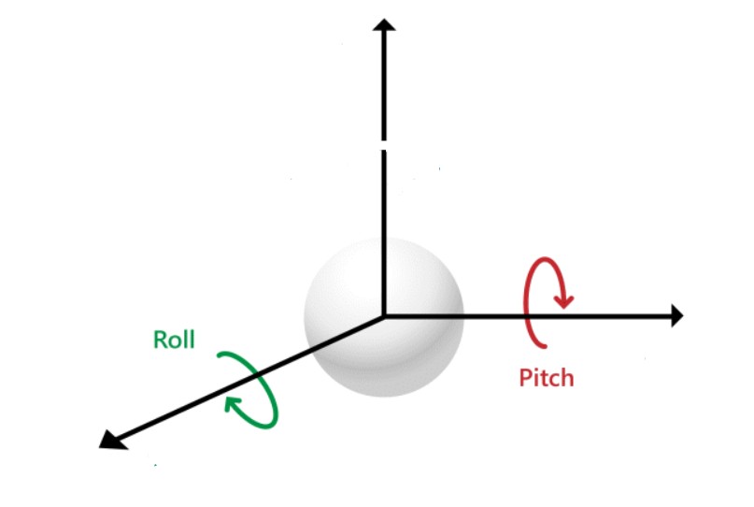
서론 아이디어
짐벌 Gimbal
외부의 움직임에 대해 반대 방향으로 같은 힘을 가함으로써 움직임을 0 으로 만드는 원리
: 수평유지장치
2축 짐벌
Tray 수평제어

Slide 9
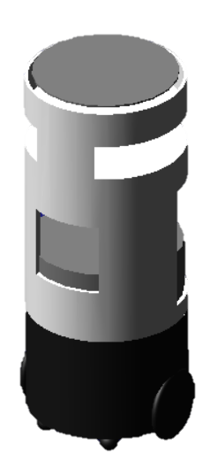
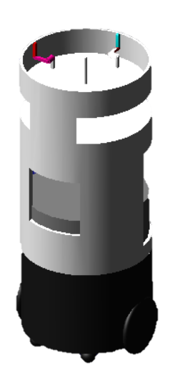
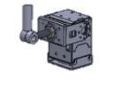
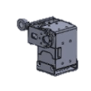


서론 아이디어
기존모델
Fixed Tray
$$β$$
$$α$$
개선모델
Gimbal Tray
Pivot
Motor_2
Motor_1

Slide 10
서론 설계목표
서빙로봇 Tray Gimbal기능 추가
외란으로 인한 Tray 수평변화 제어
Tray위 물체 수평변화율 감소
안전한 운반 & 환경변화 극복

Slide 11
Serving Robot
Joint
Force
해석과정
Motor
Adams 기구동역학
모델링

Slide 12
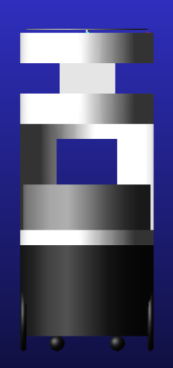



Adams 기구동역학 모델링 Serving Robot
서빙로봇 대표4사
Comparison 규격
SIZE: 440x440x1050
Weight: 35KG
Front
Back
Right
Left
440 mm
1
0
5
0
m
m
움직이기 위한 모터ㅣ여러 센서 등 실제 서빙로봇의 무게중심이 하단부에 비중이 큰것을 고려하여 35kg중 30kg가 차지하도록 무게를 설정하였다.
1050 mm
Bottom part | Tray | Wheel & body | Total
30kg | 0.5kg | 4.5kg | 35kg

Slide 13
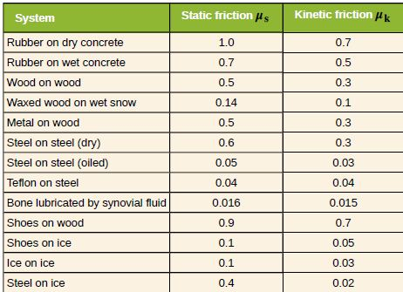
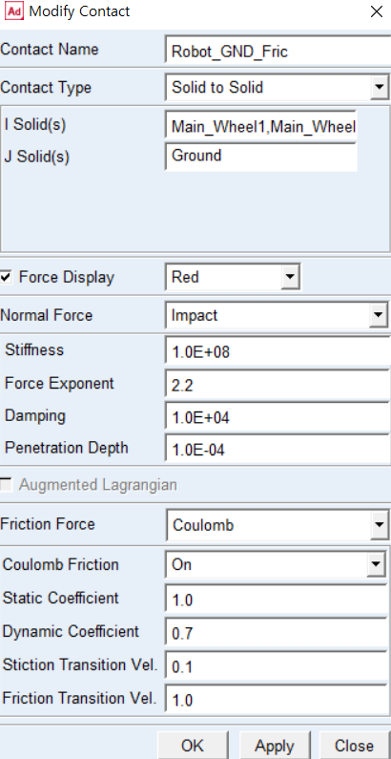
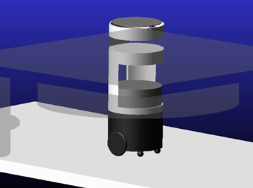
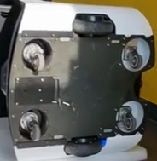

Adams 기구동역학 모델링 Serving Robot
<Wheels>
Material: rubber
구동바퀴x2 보조바퀴x4
- 원하는 좌표에서 yaw회전 용이
식당에서 흔히 사용하는 바닥소재
concrete-polishing 으로 고려
*바닥 – 바퀴 Friction 적용

Slide 14
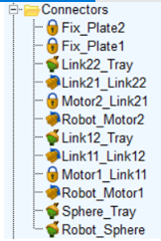
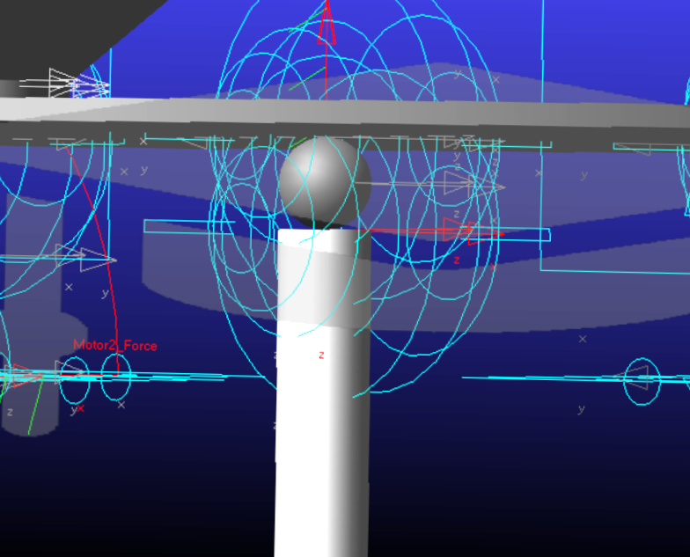
Adams 기구동역학 모델링 Joint
Spherical joint
: 자유로운 움직임 가능
* 상[ Tray – Pivot ] | 하[ Pivot – Robot ]

Slide 15
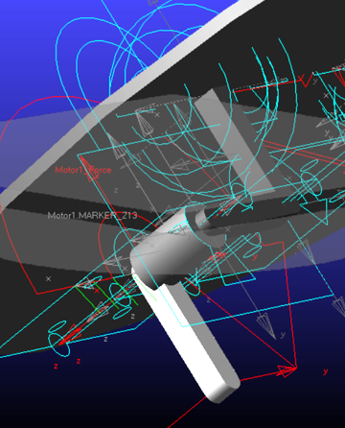
Adams 기구동역학 모델링 Joint
* [ Link2 - Tray ]
Spherical joint
: 자유로운 움직임 가능
* [ Motor – Link1 ]
Fixed joint
: 모터 회전방향과 동일하게 움직이게함

Slide 16
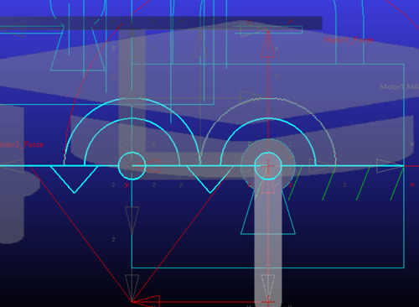
Adams 기구동역학 모델링 Joint
Revolute joint
: 고정된 상태로 회전 가능
* 좌 [ Link1 – Link2 ] | 우 [ Robot – Motor ]

Slide 17
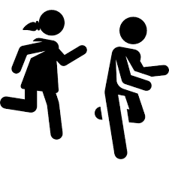
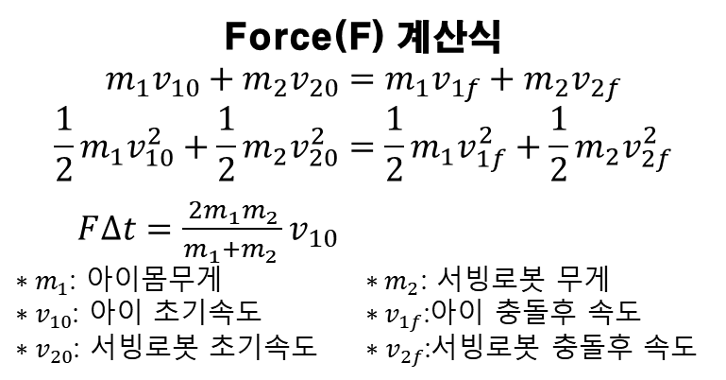
Adams 기구동역학 모델링 Force
기존 탑재기능
:서빙로봇은 경로에 물체(어린아이)가 있으므로
장애물로 인식하여 초기속도 0m/s[정지] 가정
Situation
:식당(실내)에서 멈춰있는 서빙로봇이 2m/s로
뛰어다니는 21kg의 아이와 부딪혀 800mm높이
에서 0.1s동안 F=525[N] 만큼의 힘을 받았다.
Force(F) 계산식
$$m_{1}v_{10}+m_{2}v_{20}=m_{1}v_{1f}+m_{2}v_{2f}$$
$$\frac{1}{2}m_{1}v_{10}^{2}+\frac{1}{2}m_{2}v_{20}^{2}=\frac{1}{2}m_{1}v_{1f}^{2}+\frac{1}{2}m_{2}v_{2f}^{2}$$
$F∆t=\frac{2m_{1}m_{2}}{m_{1}+m_{2} }v_{10}$
$∗m_{1}$: 아이몸무게 $∗m_{2}$: 서빙로봇 무게
$∗v_{10}$: 아이 초기속도 $∗v_{1f}$:아이 충돌후 속도
$∗v_{20}$: 서빙로봇 초기속도 $∗v_{2f}$:서빙로봇 충돌후 속도
Force | F = 525[N]
Weight | 21kg
Velocity | 2.0m/s
High | 800mm
Velocity
2.0 m/s
F

Slide 18
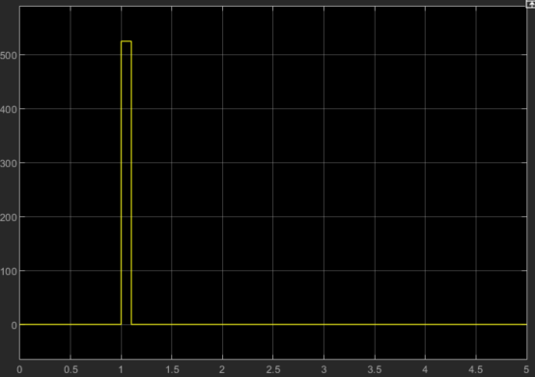
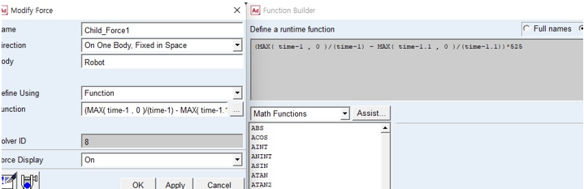
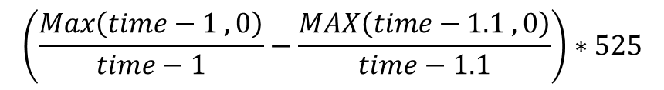
Adams 기구동역학 모델링 Force
Force function
$$\left(\frac{Max\left(time−1 , 0\right)}{time−1}−\frac{MAX\left(time−1.1 , 0\right)}{time−1.1}\right)∗525$$
시뮬레이션 시작 후 1s ~ 1.1s 시점에 525[N]을 가한다. [800mm (from the bottom)]

Slide 19
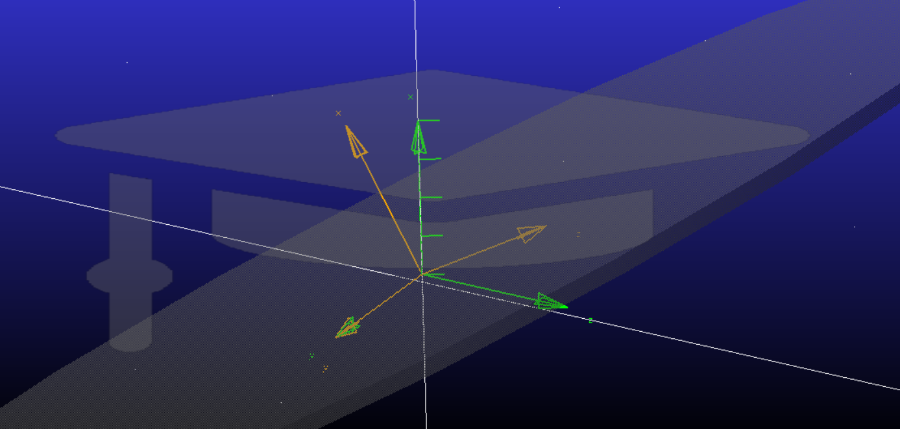
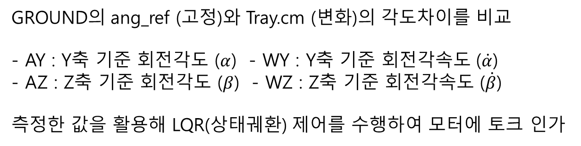
Adams 기구동역학 모델링 해석과정
GROUND의 ang_ref (고정)와 Tray.cm (변화)의 각도차이를 비교
- AY : Y축 기준 회전각도 ($α$) - WY : Y축 기준 회전각속도 ($\dot{α}$)
- AZ : Z축 기준 회전각도 ($β$) - WZ : Z축 기준 회전각속도 ($\dot{β}$)
측정한 값을 활용해 LQR(상태궤환) 제어를 수행하여 모터에 토크 인가
Tray.cm
Ang_ref

Slide 20

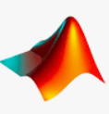
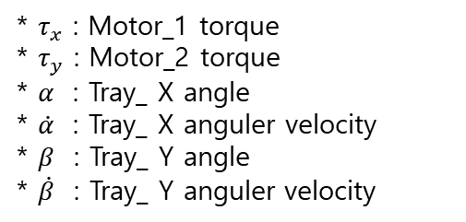

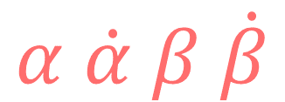
Adams 기구동역학 모델링 해석과정
ADAMS
MATLAB
Co-simulation
$$τ_{x} τ_{y}$$
기존 모델
개선 모델
LQR control
수평변화 해석
수평변화 해석
$$α \dot{α} β \dot{β}$$
* $τ_{x}$ : Motor_1 torque
* $τ_{y}$ : Motor_2 torque
* $α$ : Tray_ X angle
* $\dot{α}$ : Tray_ X anguler velocity
* $β$ : Tray_ Y angle
* $\dot{β}$ : Tray_ Y anguler velocity
해석비교

Slide 21
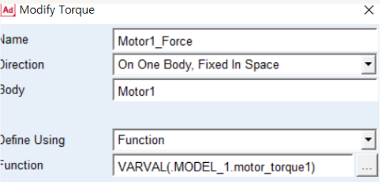
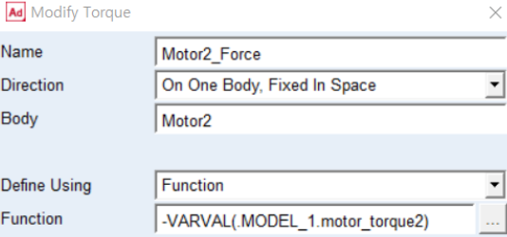
Adams 기구동역학 모델링 Motor
1
2
VARVAL : Torque입력 함수 사용
- Matlab (Co-sim) 적용

Slide 22
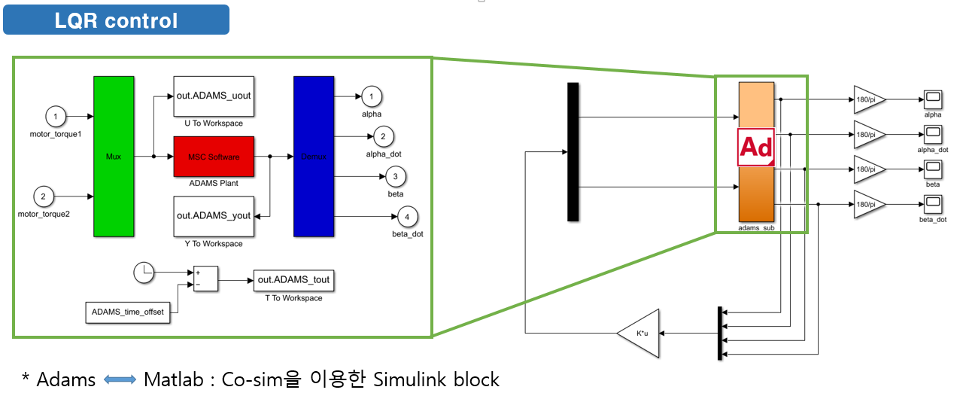
Adams 기구동역학 모델링 Motor

Slide 23




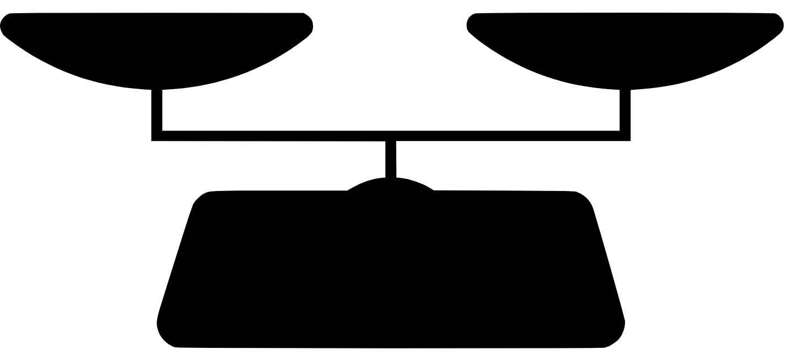
Adams 기구동역학 모델링 Motor
* Q : 성능(시간)
* R : 에너지(소모비용)
기중치 | 시간 | 소모값
Q > R | ↓ | ↑
Q < R | ↑ | ↓

Slide 24
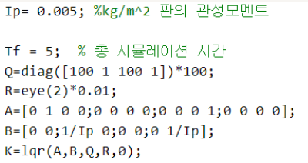
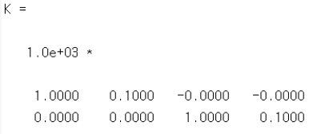
Adams 기구동역학 모델링 Motor
Q 와 단위행렬 R(가중치) 으로 피드백 이득(K) 설정
Q와 R를 조정하여 제어에 적당한 K를 찾기 위한 지속적인 시뮬레이션 진행
최종 K값 도출
최종 K값을 적용시켜 개선모델 시뮬레이션
LQR Process
Process를 통해 도출한 | K
Angle(각도) | 1000
Angular velocity(각속도) | 100

Slide 25
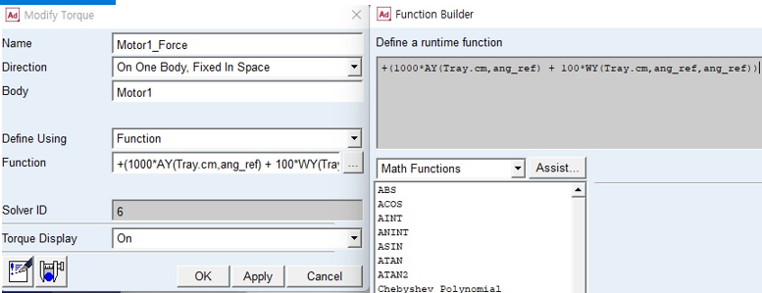
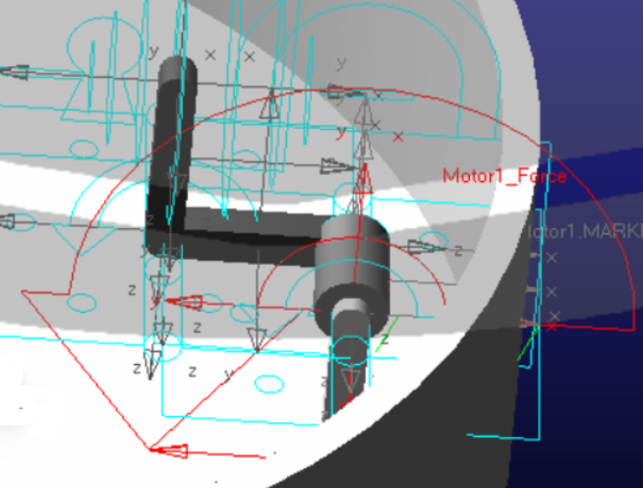
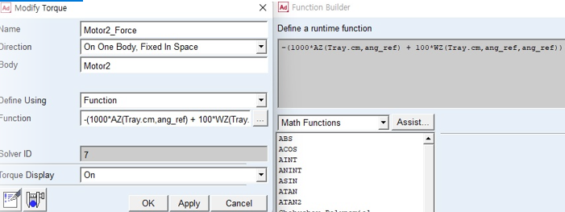
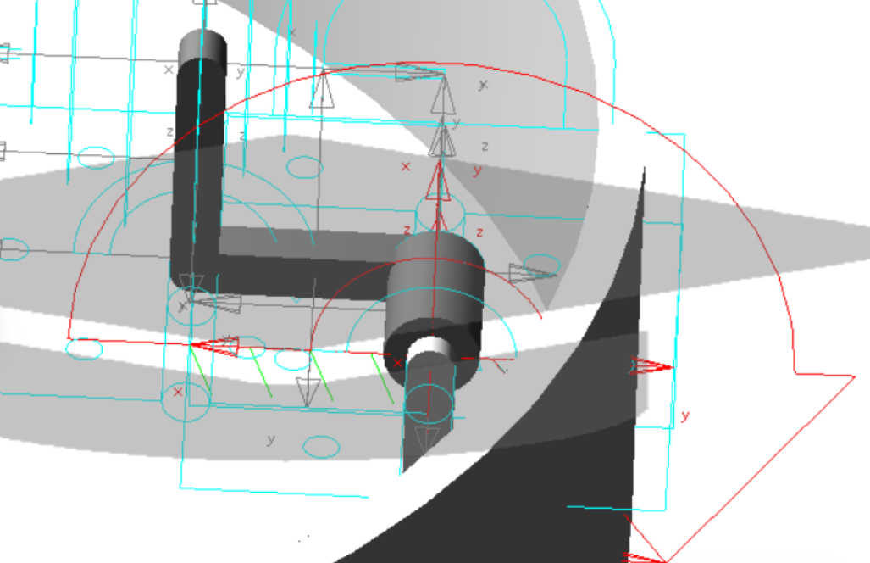
Adams 기구동역학 모델링 Motor
Motor_1 Motor_2의 Torque구현
1
2

Slide 26
Case
기존모델(Fixed Tray)
수평변화 해석
개선모델(Gimbal Tray)
수평변화 해석
시뮬레이션

Slide 27
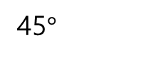
시뮬레이션 Case
Case 1
Case 2
Front
View from the top
Front
View from the top
45$°$
Force Direction
Force Direction

Slide 28
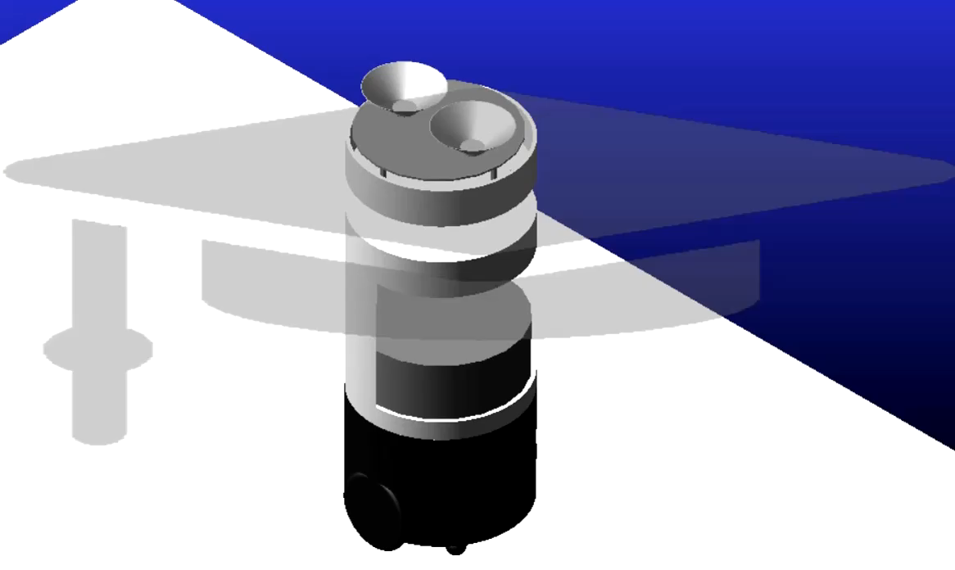
시뮬레이션 기존모델 (Fixed Tray)
Simulation
Case 1
View from the top
Front
45$°$
Force Direction

Slide 29
시뮬레이션 수평변화 해석
Fixed Tray : Case 1
$$α$$
$$10.25°$$
The biggest angle error after the force.
* 소수점 셋째 자리에서 반올림
$$β$$
$$10.17°$$

Slide 30

시뮬레이션 기존모델 (Fixed Tray)
Simulation
Case 2
View from the top
Front
Force Direction

Slide 31
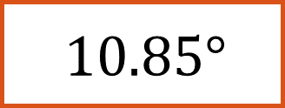

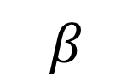
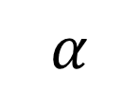
시뮬레이션 수평변화 해석
Fixed Tray : Case 2
$$α$$
$$8.41°$$
The biggest angle error after the force.
* 소수점 셋째 자리에서 반올림
$$β$$
$$10.85°$$

Slide 32
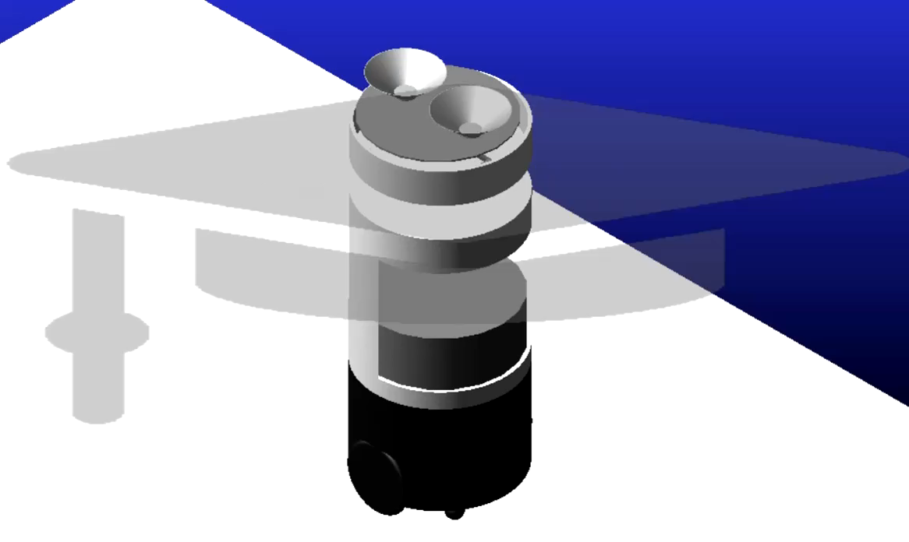
시뮬레이션 개선모델 (Gimbal Tray)
Simulation
Case 1
View from the top
Front
45$°$
Force Direction

Slide 33
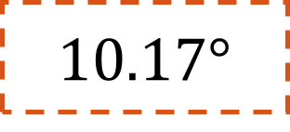

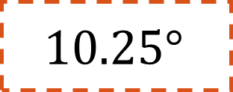

시뮬레이션 수평변화율 해석
Case 1
Gimbal Tray
Fixed Tray
$$α$$
$$3.46°$$
$$10.25°$$
The biggest angle error after the force.
* 소수점 셋째 자리에서 반올림
$$2.60°$$
10.17$°$
$$β$$

Slide 34

시뮬레이션 개선모델 (Gimbal Tray)
Simulation
Case 2
View from the top
Front
Force Direction

Slide 35
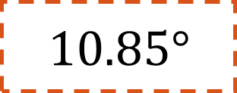



시뮬레이션 수평변화 해석
Case 2
Gimbal Tray
Fixed Tray
$$α$$
$$1.89°$$
$$8.41°$$
The biggest angle error after the force.
* 소수점 셋째 자리에서 반올림
1.44$°$
$$10.85°$$
$$β$$

Slide 36
결론
해석비교
연구요약

Slide 37



결론 해석비교
기존모델(Fixed Tray)
개선모델(Gimbal Tray)
 | Case 1 | Case 2
$$α$$ Angle error | 10.25$°$ | 8.41$°$
$$β$$ Angle error | 10.17$°$ | 10.85$°$
 | Case 1 | Case 2
$$α$$ Angle error | 3.46$°$ | 1.89$°$
$$β$$ Angle error | 2$.60°$ | 1$.44°$
LQR control
$α$: 71.89% $β$ : 80.58%
Angle error 개선

Slide 38
결론 연구요약
Adams modeling
Adams & Matlab co-simulation
Tray 개선 : LQR control 적용
기존모델 | 개선모델 수평변화 해석
Tray위 물체의 변화를 최소화하여 2차 사고를 방지하여
보다 안전한 서빙로봇으로 운반 가능

